Slide 1
Дипломна работа
От петър петров XIIБ

Slide 2
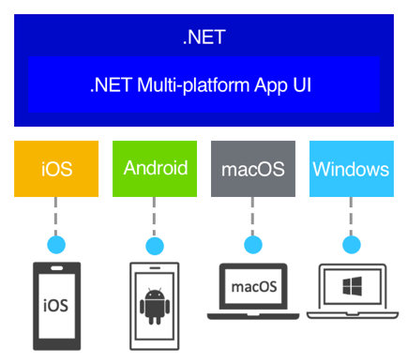
Какво е MAUI
.NET Multi-platform App UI (.NET MAUI) е междуплатформена рамка за създаване на мобилни и настолни приложения.
С помощта на .NET MAUI можете да разработвате приложения, които могат да работят на Android, iOS, macOS и Windows от една споделена кодова база.

Slide 3

.NET MAUI съединява Android, iOS, macOS, и Windows API в един общ API който позволява еднократно писане и стартиране навсякъде на разработчиците, като същевременно осигурява дълбок достъп до всеки аспект на всяка собствена платформа.

Slide 4

Иползвани пакети
SQLite -
Какво е SQLite?
- SQLite е библиотека на C#, която внедрява малка, бърза, самостоятелна, високонадеждна, пълнофункционална SQL база данни. SQLite е най-използваната база данни в света. SQLite е вграден във всички мобилни телефони и повечето компютри и идва в комплект с безброй други приложения, които хората използват всеки ден.

Slide 5
Проект и принос
Целта на моят проект е много проста, тя е да помогне с ежедневието на потребителят и неговото семейство, колеги или просто приятели.
Помага с организиране и следене на каквото решите например: екскурзия, задачи на работното място или пък собствени нужди.
Проектът споделя една локална база данникоято позволява на всички които са в нея да виждат всичко добавено към листа със задачите.
Разпределянето на задачи е много по-лесно по този начин!

Slide 6
Функции
Главната функция е добяването на вашата задача, филм, игра и т.н. следкато добавите желания запис може да го преместите в списъка предназначен лично за него например:
Да се измият чинийте -> Задачи за деня
Interstellar -> Филми
Minecraft -> Игри
Други функции са изтриването и добавянето на коментар под желания запис​

Slide 7
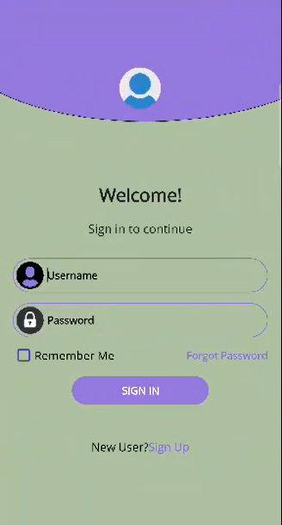
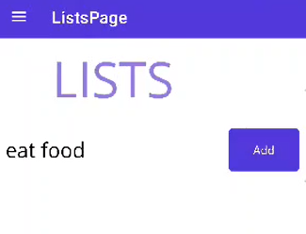
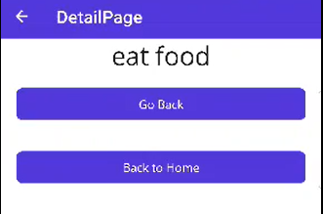
Демонстрация на част от функциите
Създаване на запис
Страница с детайли на записа
Влизане с профил в приложението

Slide 8
Бъдещи цели
Поне още един разработчик за по-добра поддръжка на приложението.
Да се добавят още функции като например: слагане на рейтинг от 1 до 5 на филм или игра.

Slide 9

Благодаря за вниманието!
Ще се радвам да отговоря на вашите въпроси :)

